Slide 1

Thứ Năm Sau Chúa Nhật IV Mùa Chay Thánh Giuse Bạn Trăm Năm Đức Maria Bổn Mạng Hội Thánh Việt Nam Lễ Trọng ( sách bài đọc quyển 1 trang 717 )

Slide 2


Slide 3
Ca Nhập Lễ Tôi Mừng Vui Lãng Du (Cảm Hứng Thánh Vịnh 121)

Slide 4
Tk1: Tôi mừng vui khi ai đó bảo tôi, rằng ta sẽ đi về thánh đô cùng nhau. Như đôi nai vàng tìm suối, loài hoa huớng dương trông trời cao.

Slide 5
***: Tâm hồn tôi vui say ngất trờ mây, lạy Chúa được gần nhan thánh Ngài điều con mơ ước đã nhiều, cho trái tim thơ bình yên tháng ngày.

Slide 6
Đk: Bạn ơi cùng tôi, hòa vang bài ca, cám mến yêu thương bao la miên man xa khơi từng ngày qua vỗ về. Thành đô tình yêu ngợi hương trời thương mến. Tôi ước nguyện định cư chốn đây trọn đời.

Slide 7
Tk2: Xem ngàn sao lung linh giữa trời đêm và hãy đếm nhiêu hạt cát trên bờ êm, Chắp đôi tay này nhỏ bé, lời cảm mến trên môi nở hoa.

Slide 8
***: Xin cùng tôi ngợi khen Đấng Toàn Năng, tạo tác mọi loài trên thế trần. Ngài cho vầng dương chiếu dọi cho ánh trăng soi trời khi nắng tàn.

Slide 9
Đk: Bạn ơi cùng tôi, hòa vang bài ca, cám mến yêu thương bao la miên man xa khơi từng ngày qua vỗ về. Thành đô tình yêu ngợi hương trời thương mến. Tôi ước nguyện định cư chốn đây trọn đời.

Slide 10
Tk3: Khi còn là trẻ thơ trong vành nôi tình yêu dưỡng nuôi ngày tháng luôn đẹp tươi. Những bước chân đi đầu tiên Ngài thật khẽ nâng niu từng giây.

Slide 11
***: Đêm về đây cho nhân thế mộng mơ, chợt khi bạn đang say giấc nồng, nhẹ nhàng Ngài bước đến gần âu yếm ru trong vòng tay thánh ân.

Slide 12
Đk: Bạn ơi cùng tôi, hòa vang bài ca, cám mến yêu thương bao la miên man xa khơi từng ngày qua vỗ về. Thành đô tình yêu ngợi hương trời thương mến. Tôi ước nguyện định cư chốn đây trọn đời.

Slide 14
KINH VINH DANH

Slide 15
Chủ tế: Vinh danh Thiên Chúa trên các tầng trời. A+B: Và bình an dưới thế cho người thiện tâm.

Slide 16
A: Chúng con ca ngợi Chúa.
B: Chúng con chúc tụng Chúa. A: Chúng con thờ lạy Chúa.
B: Chúng con tôn vinh Chúa.

Slide 17
A: Chúng con cảm tạ Chúa vì vinh quang cao cả Chúa.
B: Lạy Chúa là Thiên Chúa, là Vua trên trời, là Chúa Cha toàn năng.

Slide 18
A: Lạy con một Thiên Chúa, Chúa Giêsu Kitô.
B: Lạy Chúa là Thiên Chúa, là Chiên Thiên Chúa là Con Đức Chúa Cha.

Slide 19
A: Chúa xóa tội trần gian, xin thương xót chúng con.
B: Chúa xóa tội trần gian, xin nhậm lời chúng con cầu khẩn.

Slide 20
A: Chúa ngự bên hữu Đức Chúa Cha, xin thương xót chúng con.
B: Vì lạy Chúa Giêsu Kitô, chỉ có Chúa là Đấng Thánh.

Slide 21
Chỉ có Chúa là Chúa, chỉ có Chúa là đấng tối cao.
A+B: Cùng Đức Chúa Thánh Thần trong vinh quang Đức Chúa Cha.
Amen.

Slide 23


Slide 24
Thánh Vịnh 88 LỄ THÁNH GIUSE bạn trăm năm Đức Maria Kim Long 03 câu

Slide 25
Đk: Dòng dõi Người sẽ vạn kỳ trường tồn.

Slide 26
Tk1: Tình thương Chúa muôn đời con luôn ca tụng, Vạn kiếp miệng con sẽ cao rao lòng thành tín của Ngài. Vì Chúa phán: Tình thương đó xây dựng đến thiên thu, Đức tín thành của Chúa thiết lập trên cung trời.

Slide 27
Tk2: Lập giao ước với người Ta đây tuyển chọn, Thề hứa cùng Đa-vít tôi trung rằng: dòng dõi của người bền vững mãi vì Ta muốn xây dựng đến thiên thu, muốn thiết lập củng cố ngai vàng ngươi muôn đời.

Slide 28
Tk3: Từ muôn thuở muôn đời Ta yêu thương người, và sẽ hằng luôn giữ kiên trung lời kết ước cùng người. Và Chúa phán: Này Ta sẽ thương người đến muôn năm, Sẽ giữ hoài giao ước với người luôn khôn rời.

Slide 29


Slide 30
Lạy Chúa, phúc thay người ở trong thánh điện của Chúa, họ luôn hát mừng Ngài.
Tung Hô Tin Mừng:

Slide 31
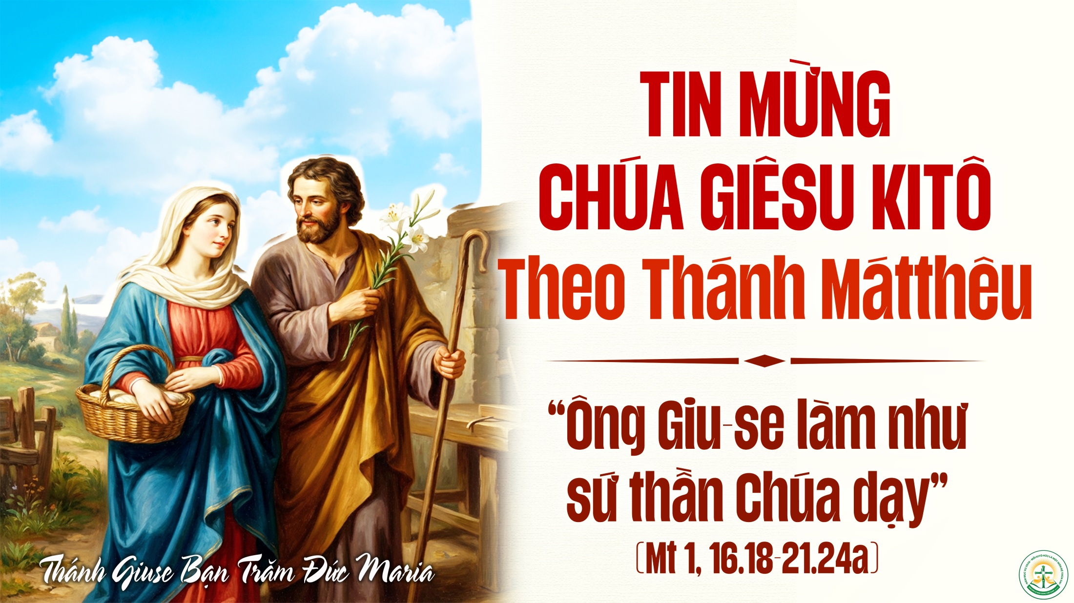

Slide 32

Lời Nguyện Tín Hữu

Slide 33
Dâng Lễ Lễ Dâng Cuộc Sống Kim Đường, O.Cist

Slide 34
Đk: Đoàn con hân hoan chung bước tiến lên bàn thánh Chúa Trời. Hiệp dâng lên Ngài lễ dâng tâm tình của muôn nhịp sống. Là đây hương hoa của ruộng đồng, hoà trong hương kinh thắm đượm nồng, Chúa cho nên bánh sự sống…

Slide 35
***: Lời ca du dương thánh thót cất lên hòa với cung đàn. Niềm vui chan hoà thiết tha chung nhịp lòng trong hiệp nhất. Về đây trong muôn tiếng gọi mời, lời kinh yêu thương mãi đẹp ngời. Lễ dâng thắm đượm ngàn niềm vui.

Slide 36
Tk1: Từng chùm nho chín ướp nên rượu nho góp từ đồng xanh. Giọt mồ hôi thấm nắng mưa vun trồng làm nên tấm bánh. Dâng lên với trái tim nồng nàn, dâng lên những ước mơ đầy tràn, tâm tư những phút vui buồn từng năm tháng.

Slide 37
Tk2: Trầm hương thơm ngát gió đưa nhẹ bay như hương lòng con. Là tình yêu mến của muôn tâm hồn cùng nhau dâng tiến. Dâng lên với trái tim nồng nàn, dâng muôn khúc hát hoà điệu đàn, tôn vinh Chúa đến muôn đời.

Slide 38
Đk: Đoàn con hân hoan chung bước tiến lên bàn thánh Chúa Trời. Hiệp dâng lên Ngài lễ dâng tâm tình của muôn nhịp sống. Là đây hương hoa của ruộng đồng, hoà trong hương kinh thắm đượm nồng, Chúa cho nên bánh sự sống…

Slide 39
***: Lời ca du dương thánh thót cất lên hòa với cung đàn. Niềm vui chan hoà thiết tha chung nhịp lòng trong hiệp nhất. Về đây trong muôn tiếng gọi mời, lời kinh yêu thương mãi đẹp ngời. Lễ dâng thắm đượm ngàn niềm vui.

Slide 41


Slide 42
Hiệp Lễ Ân Tình Ca Phùng Minh Mẫn

Slide 43
Tk1: Từ nay mãi đến muôn ngàn đời con ca ngợi. Ngàn muôn khúc hát lời cảm mến sẽ mãi vang hoài. Vì Ngài yêu con bằng một tình yêu bền vững mãi mãi. Tháng năm trôi dài vẫn không vương màu phôi phai.

Slide 44
Tk2: Đời con diễm phúc ngay khi còn trong thai mẹ. Bàn tay Chúa đã hằng nâng niu săn sóc vỗ về. Niềm vui chan chứa là được cùng đi từng bước với Chúa. Khắp muôn nẻo đường hát lên cung nhạc yêu thương

Slide 45
Đk: Từ nay Chúa hỡi, Chúa là khúc hát con ca mừng tháng ngày, vừa hừng đông lên đến tận khi ánh dương tan lịm cuối chân đồi. Tung hô danh Ngài nguồn yêu thương dạt dào. Trên khắp địa cầu chan chứa ân tình trời cao…

Slide 46
***: Nguyện xin thánh hóa cho miệng lưỡi con ca ngợi tháng ngày. Từ nay mãi đến muôn ngàn sau nữa con xin dành riêng cho Ngài. Chúa đáng chúc tụng và tôn vinh muôn đời.Ôi Chúa khoan nhân là Đấng cứu độ trần ai.

Slide 47
Tk3: Làm sao nhớ hết bao ơn lành, bao ân tình. Làm sao đếm hết mọi kỳ công tay Chúa đã làm. Nhờ tình thương Chúa, vạn vật nơi nơi tràn ứ sức sống. Ngắm công trình Ngài khiến con vui mừng reo lên.

Slide 48
Đk: Từ nay Chúa hỡi, Chúa là khúc hát con ca mừng tháng ngày, vừa hừng đông lên đến tận khi ánh dương tan lịm cuối chân đồi. Tung hô danh Ngài nguồn yêu thương dạt dào. Trên khắp địa cầu chan chứa ân tình trời cao…

Slide 49
***: Nguyện xin thánh hóa cho miệng lưỡi con ca ngợi tháng ngày. Từ nay mãi đến muôn ngàn sau nữa con xin dành riêng cho Ngài. Chúa đáng chúc tụng và tôn vinh muôn đời.Ôi Chúa khoan nhân là Đấng cứu độ trần ai.

Slide 50
Tk4: Quyền uy Chúa quá ư vĩ đại qua bao thời. Tình yêu Chúa cũng vời vợi cao, cao ngất mây trời. Và Lòng Thương Xót vượt mọi lầm lỗi toàn cõi thế giới. Chỉ riêng nơi Ngài có ơn cứu độ cho con.

Slide 51
Đk: Từ nay Chúa hỡi, Chúa là khúc hát con ca mừng tháng ngày, vừa hừng đông lên đến tận khi ánh dương tan lịm cuối chân đồi. Tung hô danh Ngài nguồn yêu thương dạt dào. Trên khắp địa cầu chan chứa ân tình trời cao…

Slide 52
***: Nguyện xin thánh hóa cho miệng lưỡi con ca ngợi tháng ngày. Từ nay mãi đến muôn ngàn sau nữa con xin dành riêng cho Ngài. Chúa đáng chúc tụng và tôn vinh muôn đời.Ôi Chúa khoan nhân là Đấng cứu độ trần ai.

Slide 54
Kết Lễ Người Cha Hiền Ns. Hồng Trần - Phạm Đình Đài

Slide 55
PK: Giu-se Danh Ngài là Cha công chính xưa là bạn Đức Nữ Trinh nay hiển vinh trên nơi Thiên Đình. Giu-se xin Ngài làm Cha con cái xin Ngài ngày tháng dẫn đưa hộ phù cho các gia đình.

Slide 56
Đk: Giu-se xin Ngài dủ thương chúng con. Ban ơn hộ phù các gia đình. Cho Cha mẹ hiền con ngoan một niềm cả nhà tình yêu Chúa xin được trung kiên.

Slide 57
***: Giu-se xin Ngài dủ thương chúng con. Ban ơn hộ phù các gia đình. Cho Cha mẹ hiền con ngoan một niềm cả nhà tình yêu Chúa… xin… được… trung… kiên.

